Slide 1
易销邦
WEB端产品操作手册

Slide 2

产品简介
易销邦即电信销售渠道管理手机应用。使用对象包括：公司领导、渠道主管（含统筹）、渠道经理及厅店（经理及营业员）等人员。WEB端主要面向管理人员（领导、主管、渠道经理)使用。

Slide 3
目录
WEB端登录
1

Slide 4
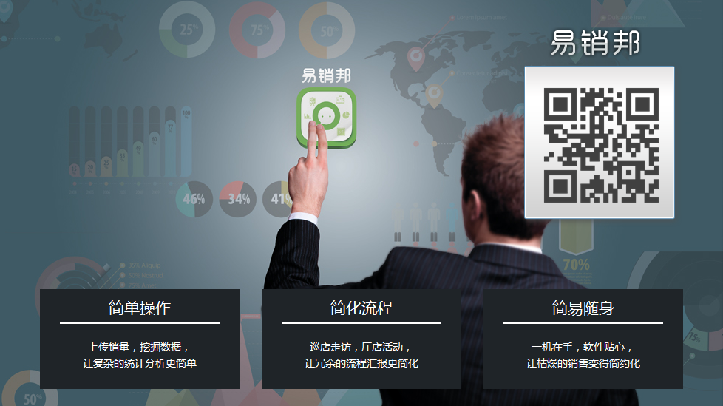
1.1 WEB端登录—网址输入
打开PC（电脑）中的浏览器，输入WEB端地址。网页将出现以下画面。
特色功能：WEB端网址将随具体电信公司版本将有所不同，以正式提供的网址为准。

Slide 5
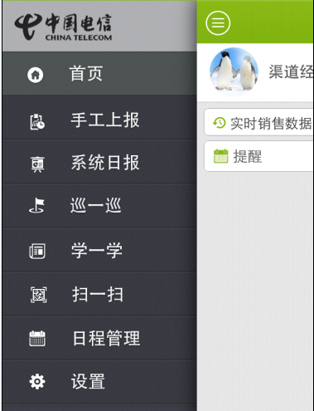
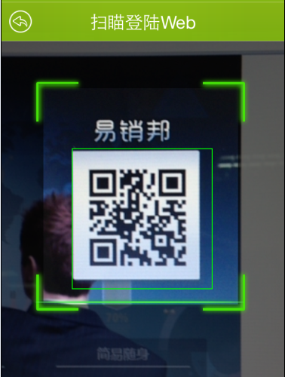
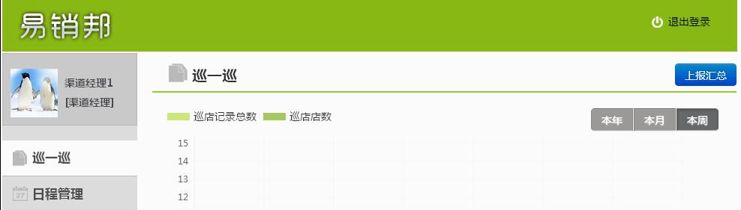
1.2 WEB端登录—扫描登录
领导、渠道主管（含统筹）、渠道经理角色具体扫描登录WEB端功能。
点击手机客户端首页左上角的功能按纽，单击“扫一扫”
1
将扫描框对准WEB页面的二维码进行扫描
2
扫描成功后，直接进入WEB主页
3

Slide 6
目录
通用功能
主要功能
2
2

Slide 7
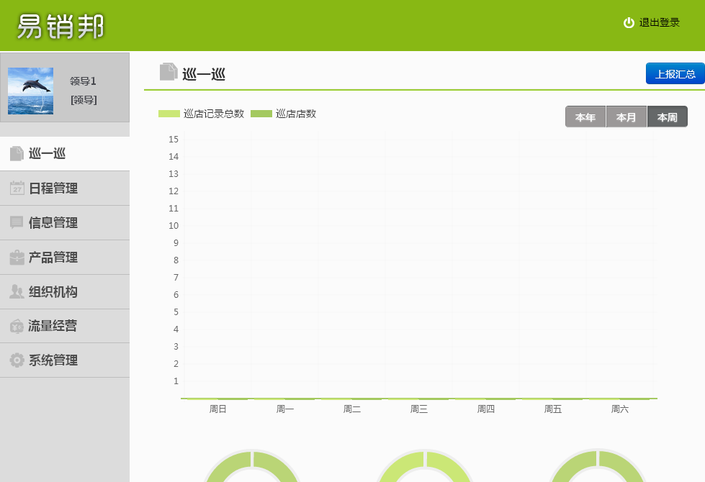
2.1 主要功能：首页—主页面显示内容
WEB端登录后，整体布局分为：左侧上部的个人信息区、左侧中下部的主功能切换区、中部的功能内容显示区。
头像与姓名、角色显示区
退出登录按纽
主功能切换区
功能内容显示区

Slide 8
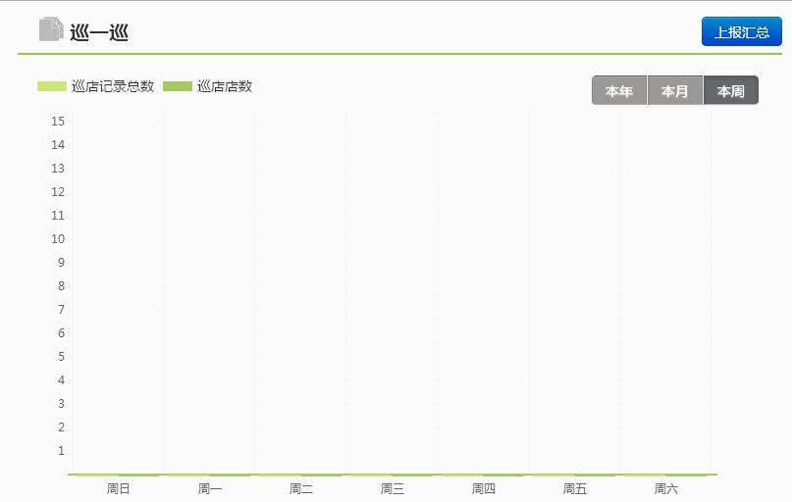
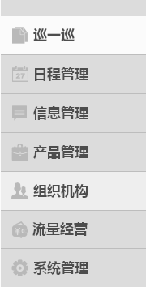
2.2.1 主要功能：巡一巡—时间段柱图统计
可以按照不同的时间段纬度（本周、本月、本年）来统计巡店情况。结果以柱形图显示。
此功能可将统计生成文字内容
统计纬度切换
柱形图显示区域

Slide 9
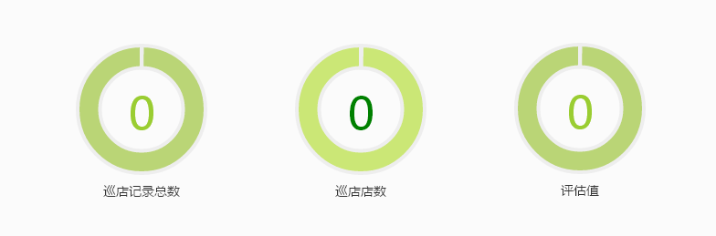
2.2.2 主要功能：巡一巡—时间段饼图统计
可以按照不同的时间段纬度（本周、本月、本年）来统计巡店情况。结果以饼图显示。
饼图显示区域

Slide 10
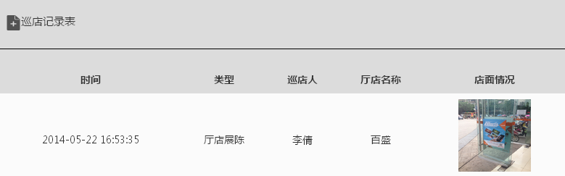
2.2.3 主要功能：巡一巡—时间段详细记录
可以按照不同的时间段纬度（本周、本月、本年）来查看巡店的详细记录。
巡店详细内容显示区

Slide 11
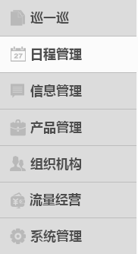
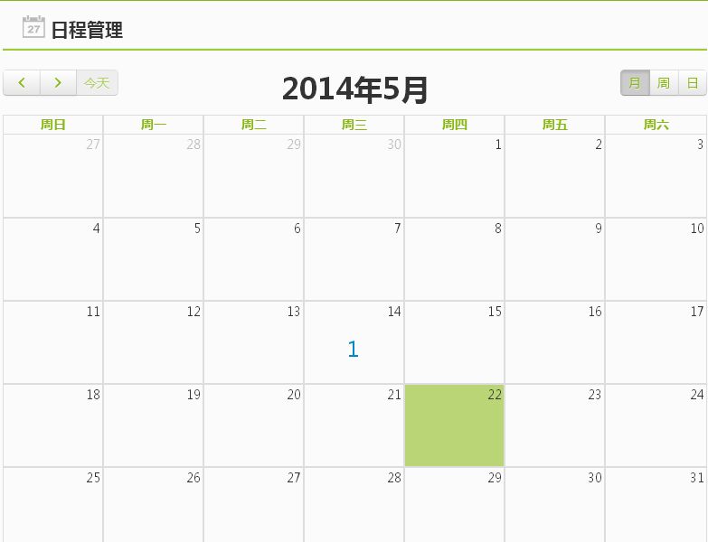
2.3.1 主要功能：日程管理—主页面显示内容
可以按照不同的时间段纬度（本周、本月、本年）来查看巡店的详细记录。
日期切换
月、周、日切换
有日程记录的日期，双击该数字查看日程内容。
标绿色的日期为当前日欺，双击新增日程
日程详细内容，可进行修改与删除操作。

Slide 12
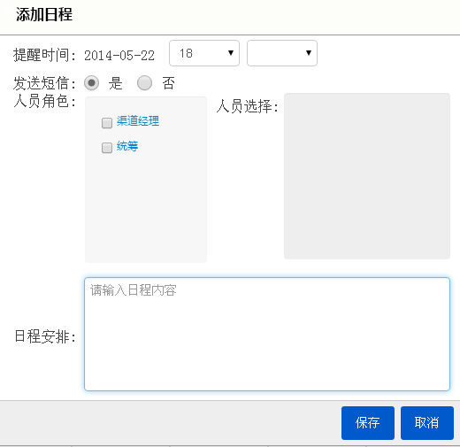
2.3.2 主要功能：日程管理—新增流程
通过PC端对日程进行管理，发布后手机端自动显示。
选择需要提供的时间点，可设小时与分钟
2
1
双击需要添加日程的时期
3
选择是否发送短信提醒
选择接收日程提醒的人员，先选择角色，再选择具体人员
4
填写具体内容，字数限制140个汉字
5
确认选择及填写内容无误后，点击“保存”按纽
温馨提示：短信发送需要单独配置功能才能使用。
6

Slide 13
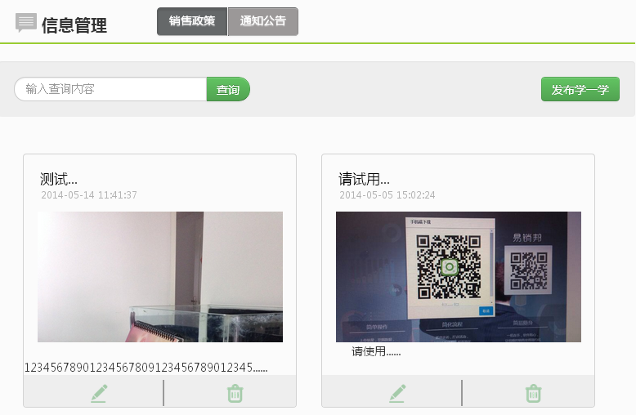
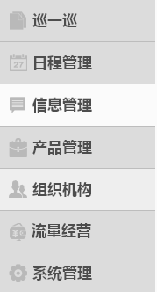
2.4.1 主要功能：信息管理—学一学主页面显示内容
通过PC端对学一学内容进行管理，发布后手机端自动显示。
学一学主页与通知主页切换
新增学一学按纽
输入关键字按查询按纽进行搜索
标题
配图
内容预览
修改
删除按纽

Slide 14
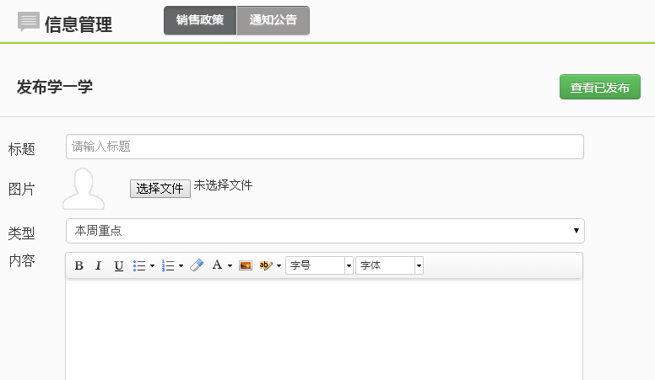

2.4.2 主要功能：信息管理—学一学发布流程
通过PC端发布学一学内容，所有角色均可以通过手机端查看。
点击查看已发布按纽返回学一学主页面
1
点击“发布学一学”按纽
从本地电脑上选择配图，必选项
2
输入学一学标题内容
3
4
点击下拉按纽选择学一学内型
输入学一学的内容文字
5
确认选择与填写无误后按点击发布按纽
6

Slide 15
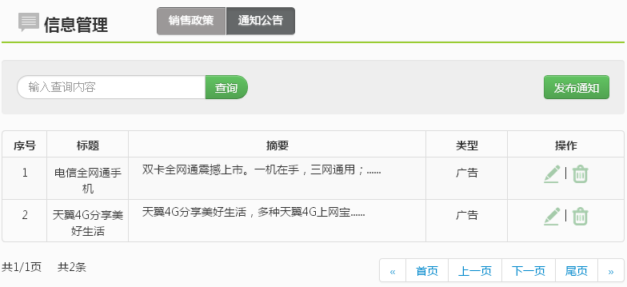
2.4.3 主要功能：信息管理—通知主页面显示内容
通过PC端对通知内容进行管理，发布后手机端自动显示。
通知主页与学一学主页切换
新增通知按纽
输入关键字按查询按纽进行搜索
通知内容列表区
修改与删除按纽
通知合计情况
上下翻页或快速跳转

Slide 16
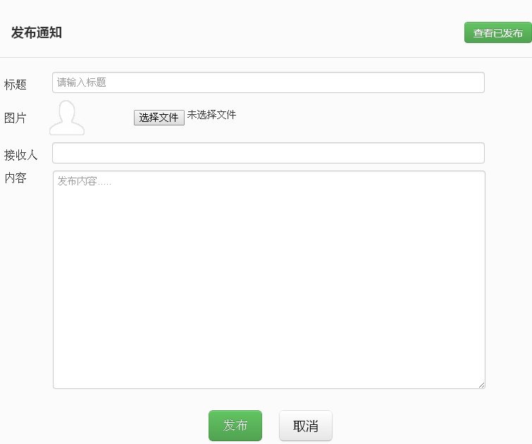
2.4.4 主要功能：信息管理—通知发布流程
通过PC端发布通知内容，本人及下一级成员可以通过手机端查看。
点击查看已发布按纽返回通知主页面
输入通知标题内容
2
3
从本地电脑上选择配图，必选项
1
点击“发布通知”按纽
点击此处选择通知接收人，不选择则默认为下一级所有成员
4
在空白处输入通知内容，不做字数限
5
确认选择和填写内容无误 ，点击发布按纽
6

Slide 17
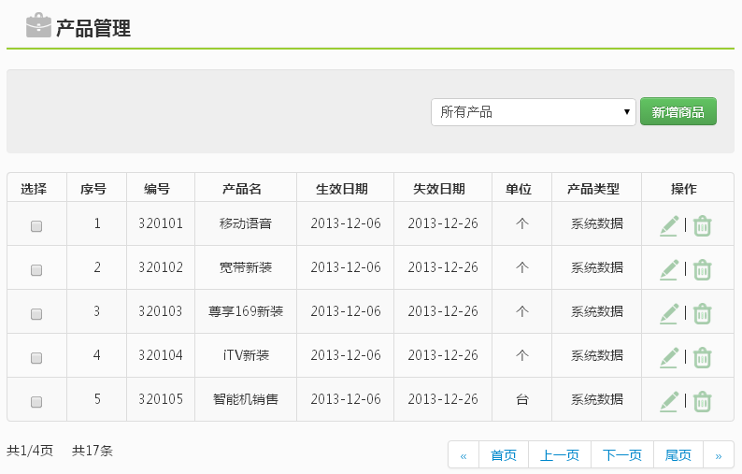
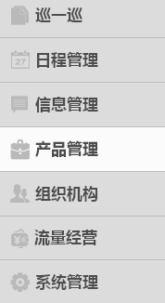
2.4.1 主要功能：产品管理—主页面显示内容
通过PC端可以对手工上报产品、系统日报产品进行管理。
按产品类型进行选择查询产品列表
新增产品按纽
产品列表显示区
产品数量合计情况
上下翻页或快速跳转
修改与删除按纽

Slide 18
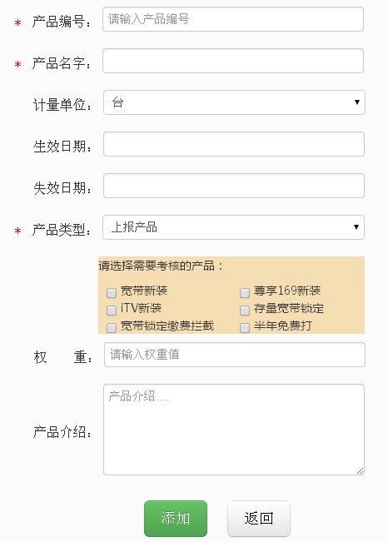
2.4.1 主要功能：产品管理—新增产品流程
输入编号，纯数字同时不能与已有商品编号重复
2
输入名称，中文或英文均可
3
选择计量单位
4
确定商品的生命期
5
1
点击“新增商品”按纽
选择产品类型
6
考核产品需要预先通过后台设置，非必选择
填写商品权重值，纯数字，与考核关联
7
产品详细文字说明
温馨提示：标*处为必选或必填项。
8
选择及填写内容无误后，点击“添加”按纽

Slide 19
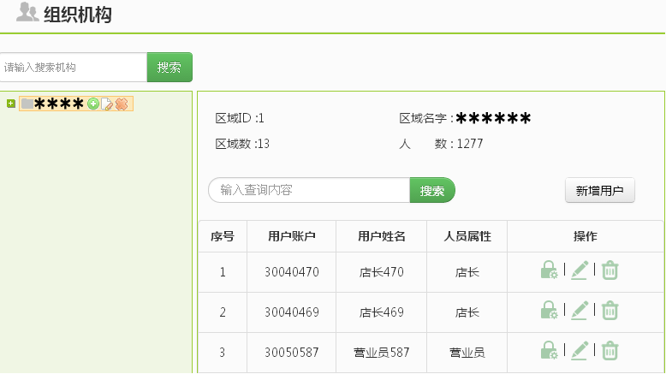
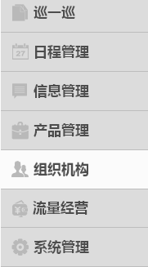

2.5.1 主要功能：组织机构—主页面显示内容
通过PC端对各级组织及人员进行配置。
输入组织关键字，进行搜索
当级组织下新增用户按纽
当级组织名称、编号、下级组织数及人数员显示区、
当级组织名称，左侧按纽可展开或收缩下一级组织
对当级组织进行操作，包括修改、删除、新增下级组织
输入关键字查询当级组织下人员姓名、账号、角色
当级组织人员列表显示
用户数量合计情况
上下翻页或快速跳转
对当级组织人员进行密码重置、信息修改和删除操作

Slide 20
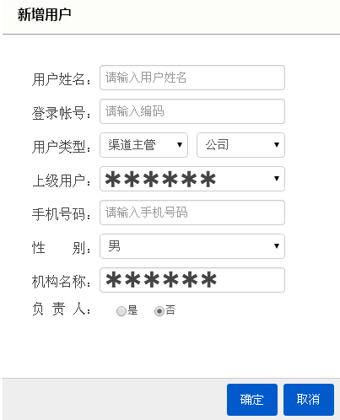
2.5.1 主要功能：组织机构—新增用户操作流程
输入用户姓名
2
输入账号（数字或英文）
3
点击“新增用户”按纽
1
下拉选择角色，角色需要预先设定
4
下拉选择上级领导
5
输入手机号，如无可以虚拟，必填项
6
7
下拉选择人员性别
8
点选是否为负责人
填写和选择信息无误后点“确定”按纽进行提交。
9

Slide 21
谢 谢！

